Slide 1
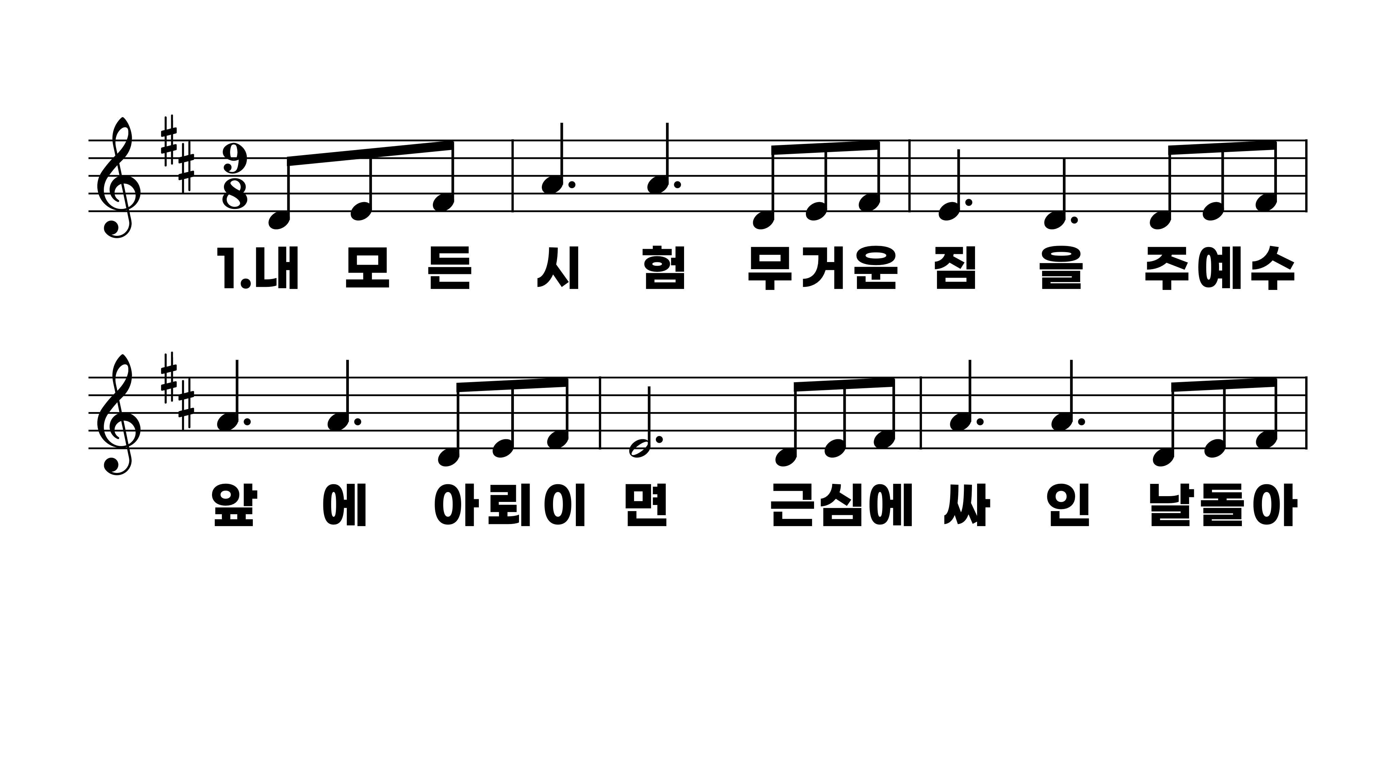
337장 내 모든 시험 무거운 짐을
1.내모든시험
2.내모든괴롬
3.내짐이점점
4.마음의시험

Slide 2
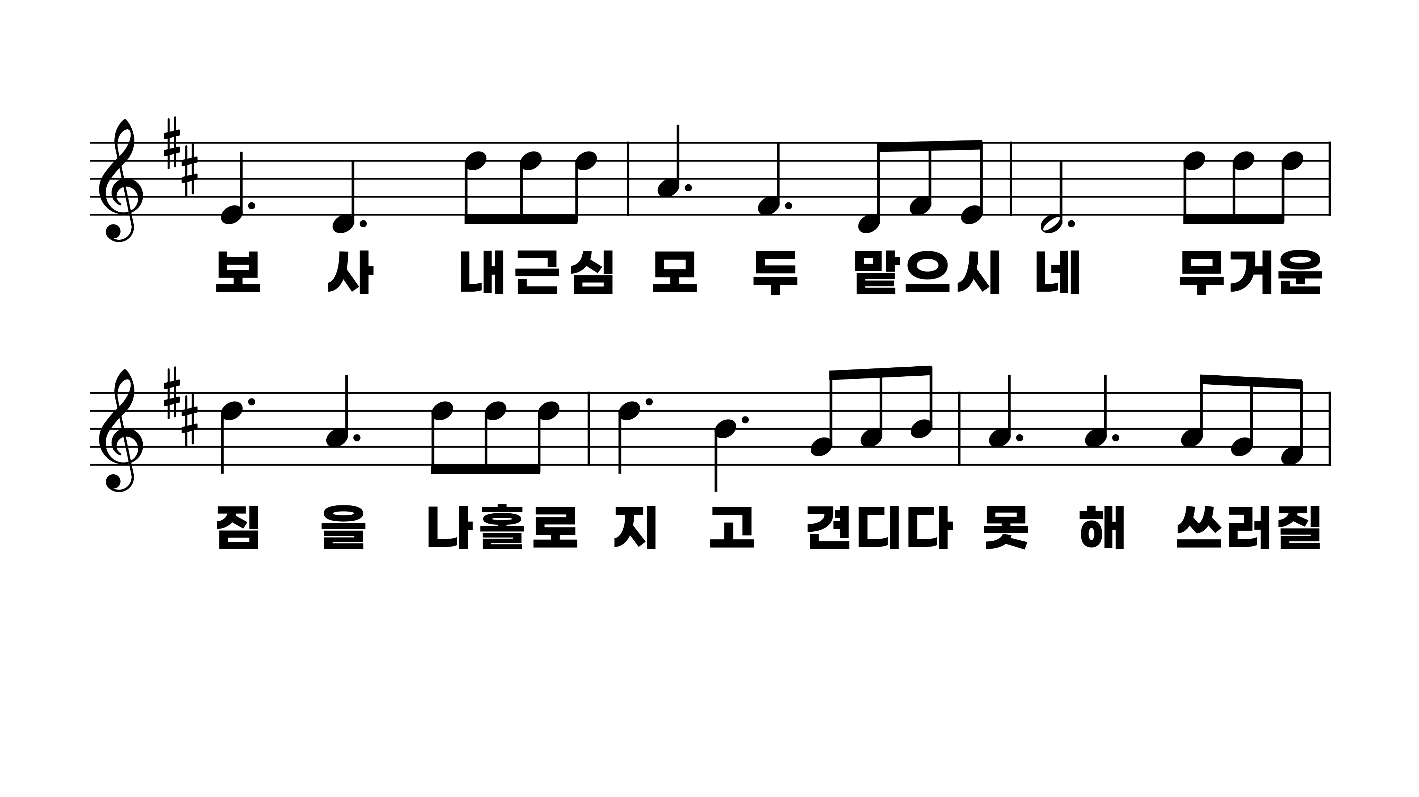
337장 내 모든 시험 무거운 짐을
1.내모든시험
2.내모든괴롬
3.내짐이점점
4.마음의시험

Slide 3
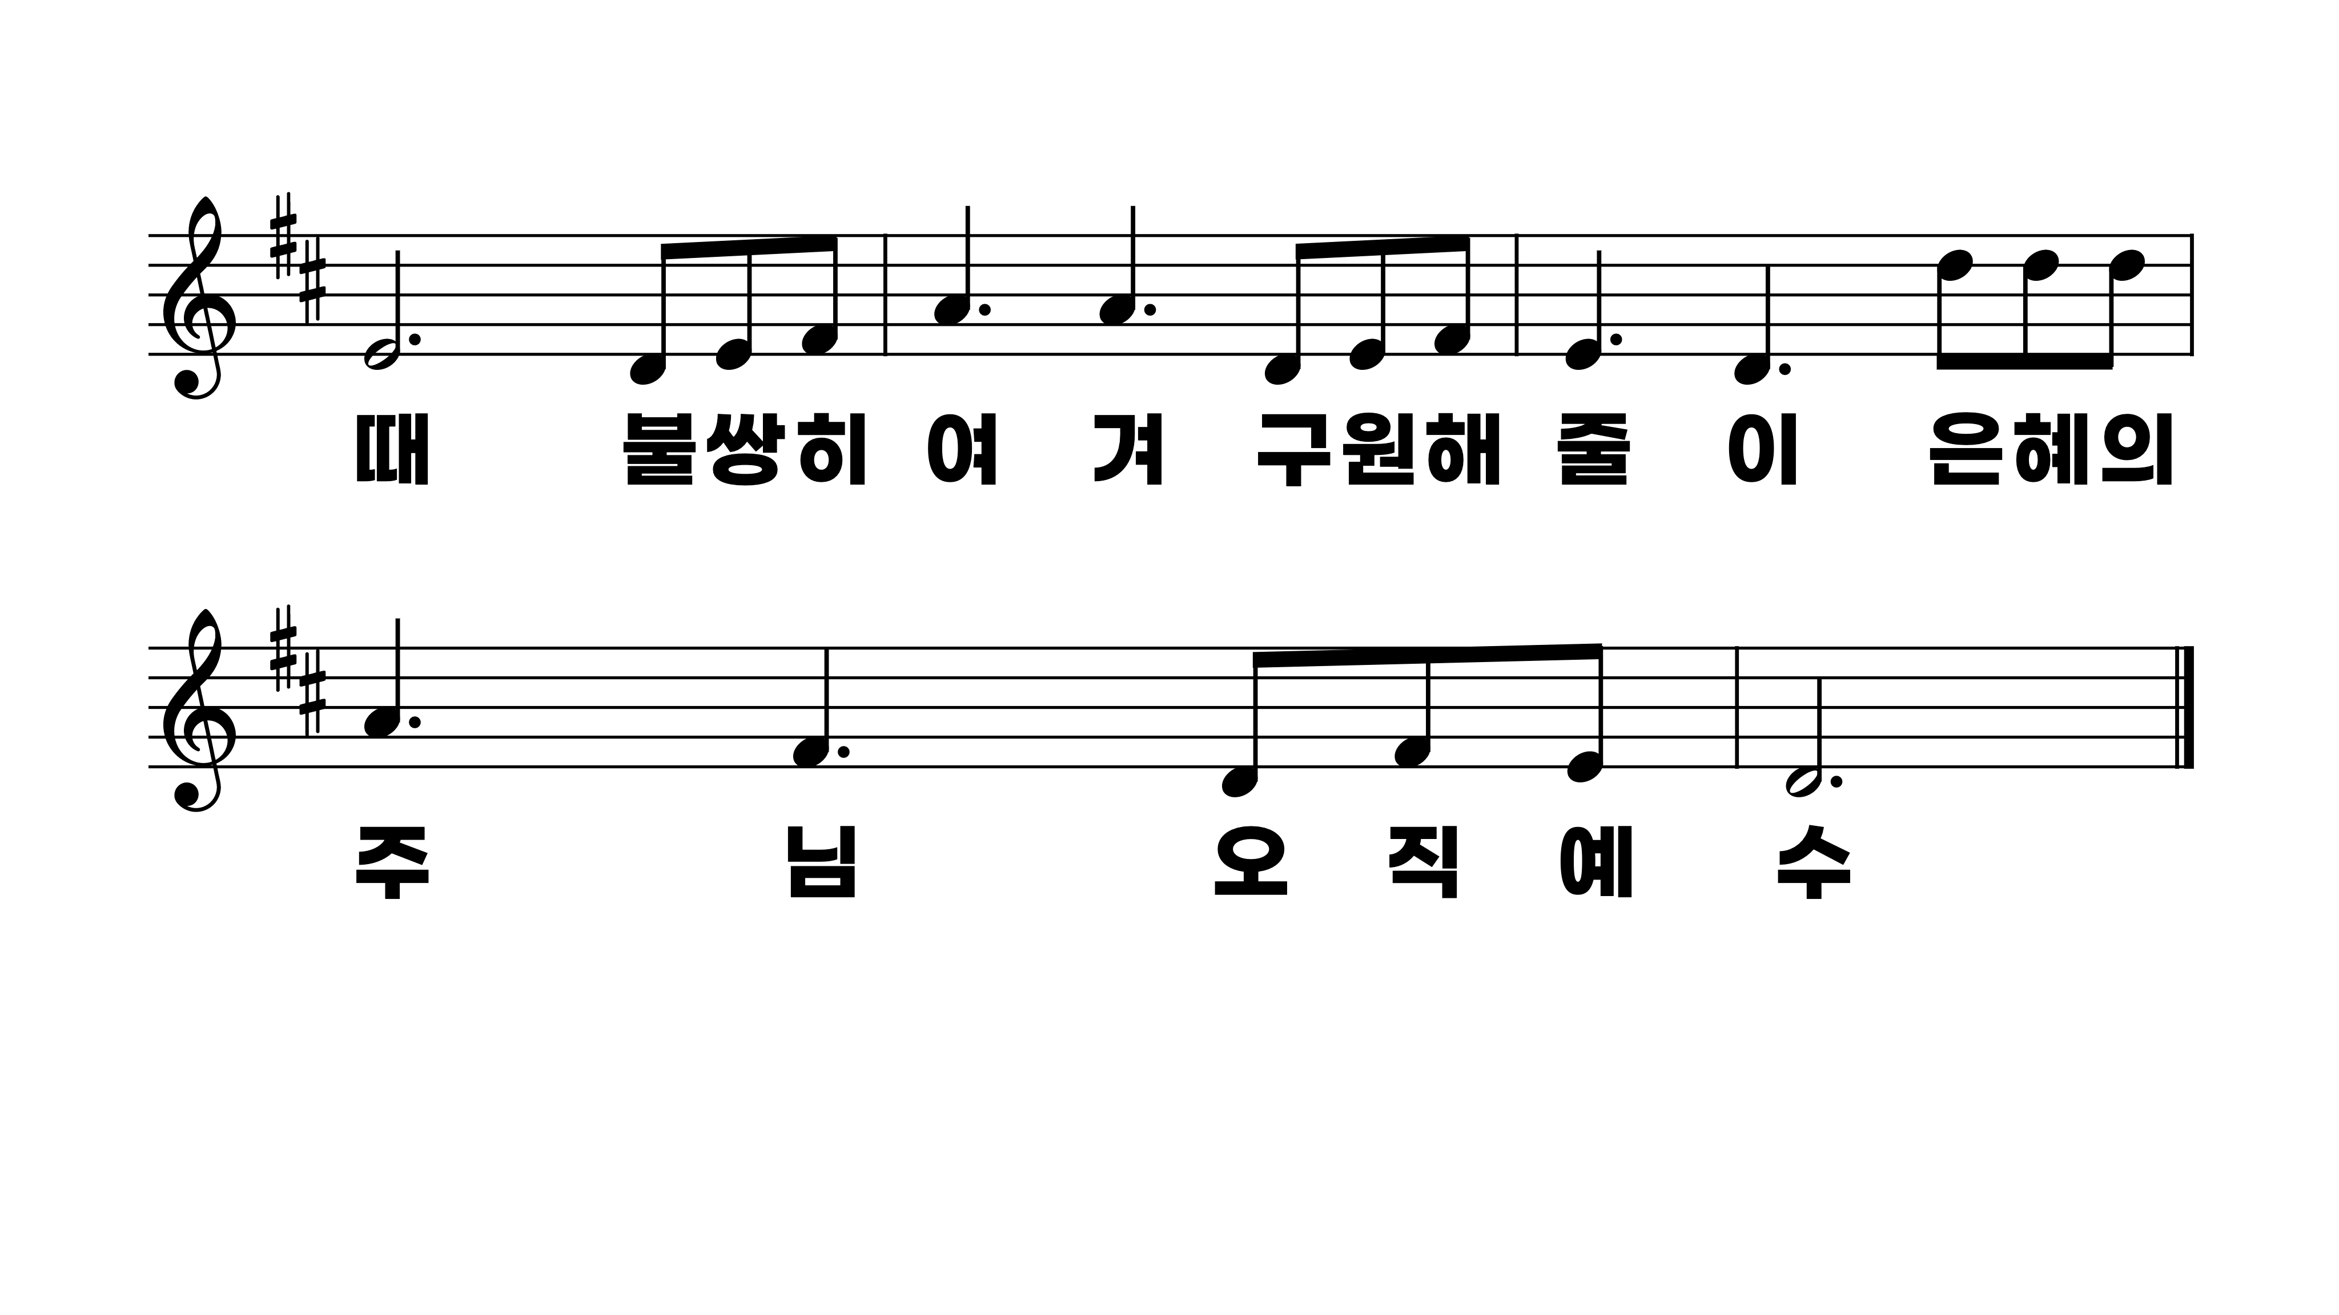
337장 내 모든 시험 무거운 짐을
1.내모든시험
2.내모든괴롬
3.내짐이점점
4.마음의시험

Slide 4
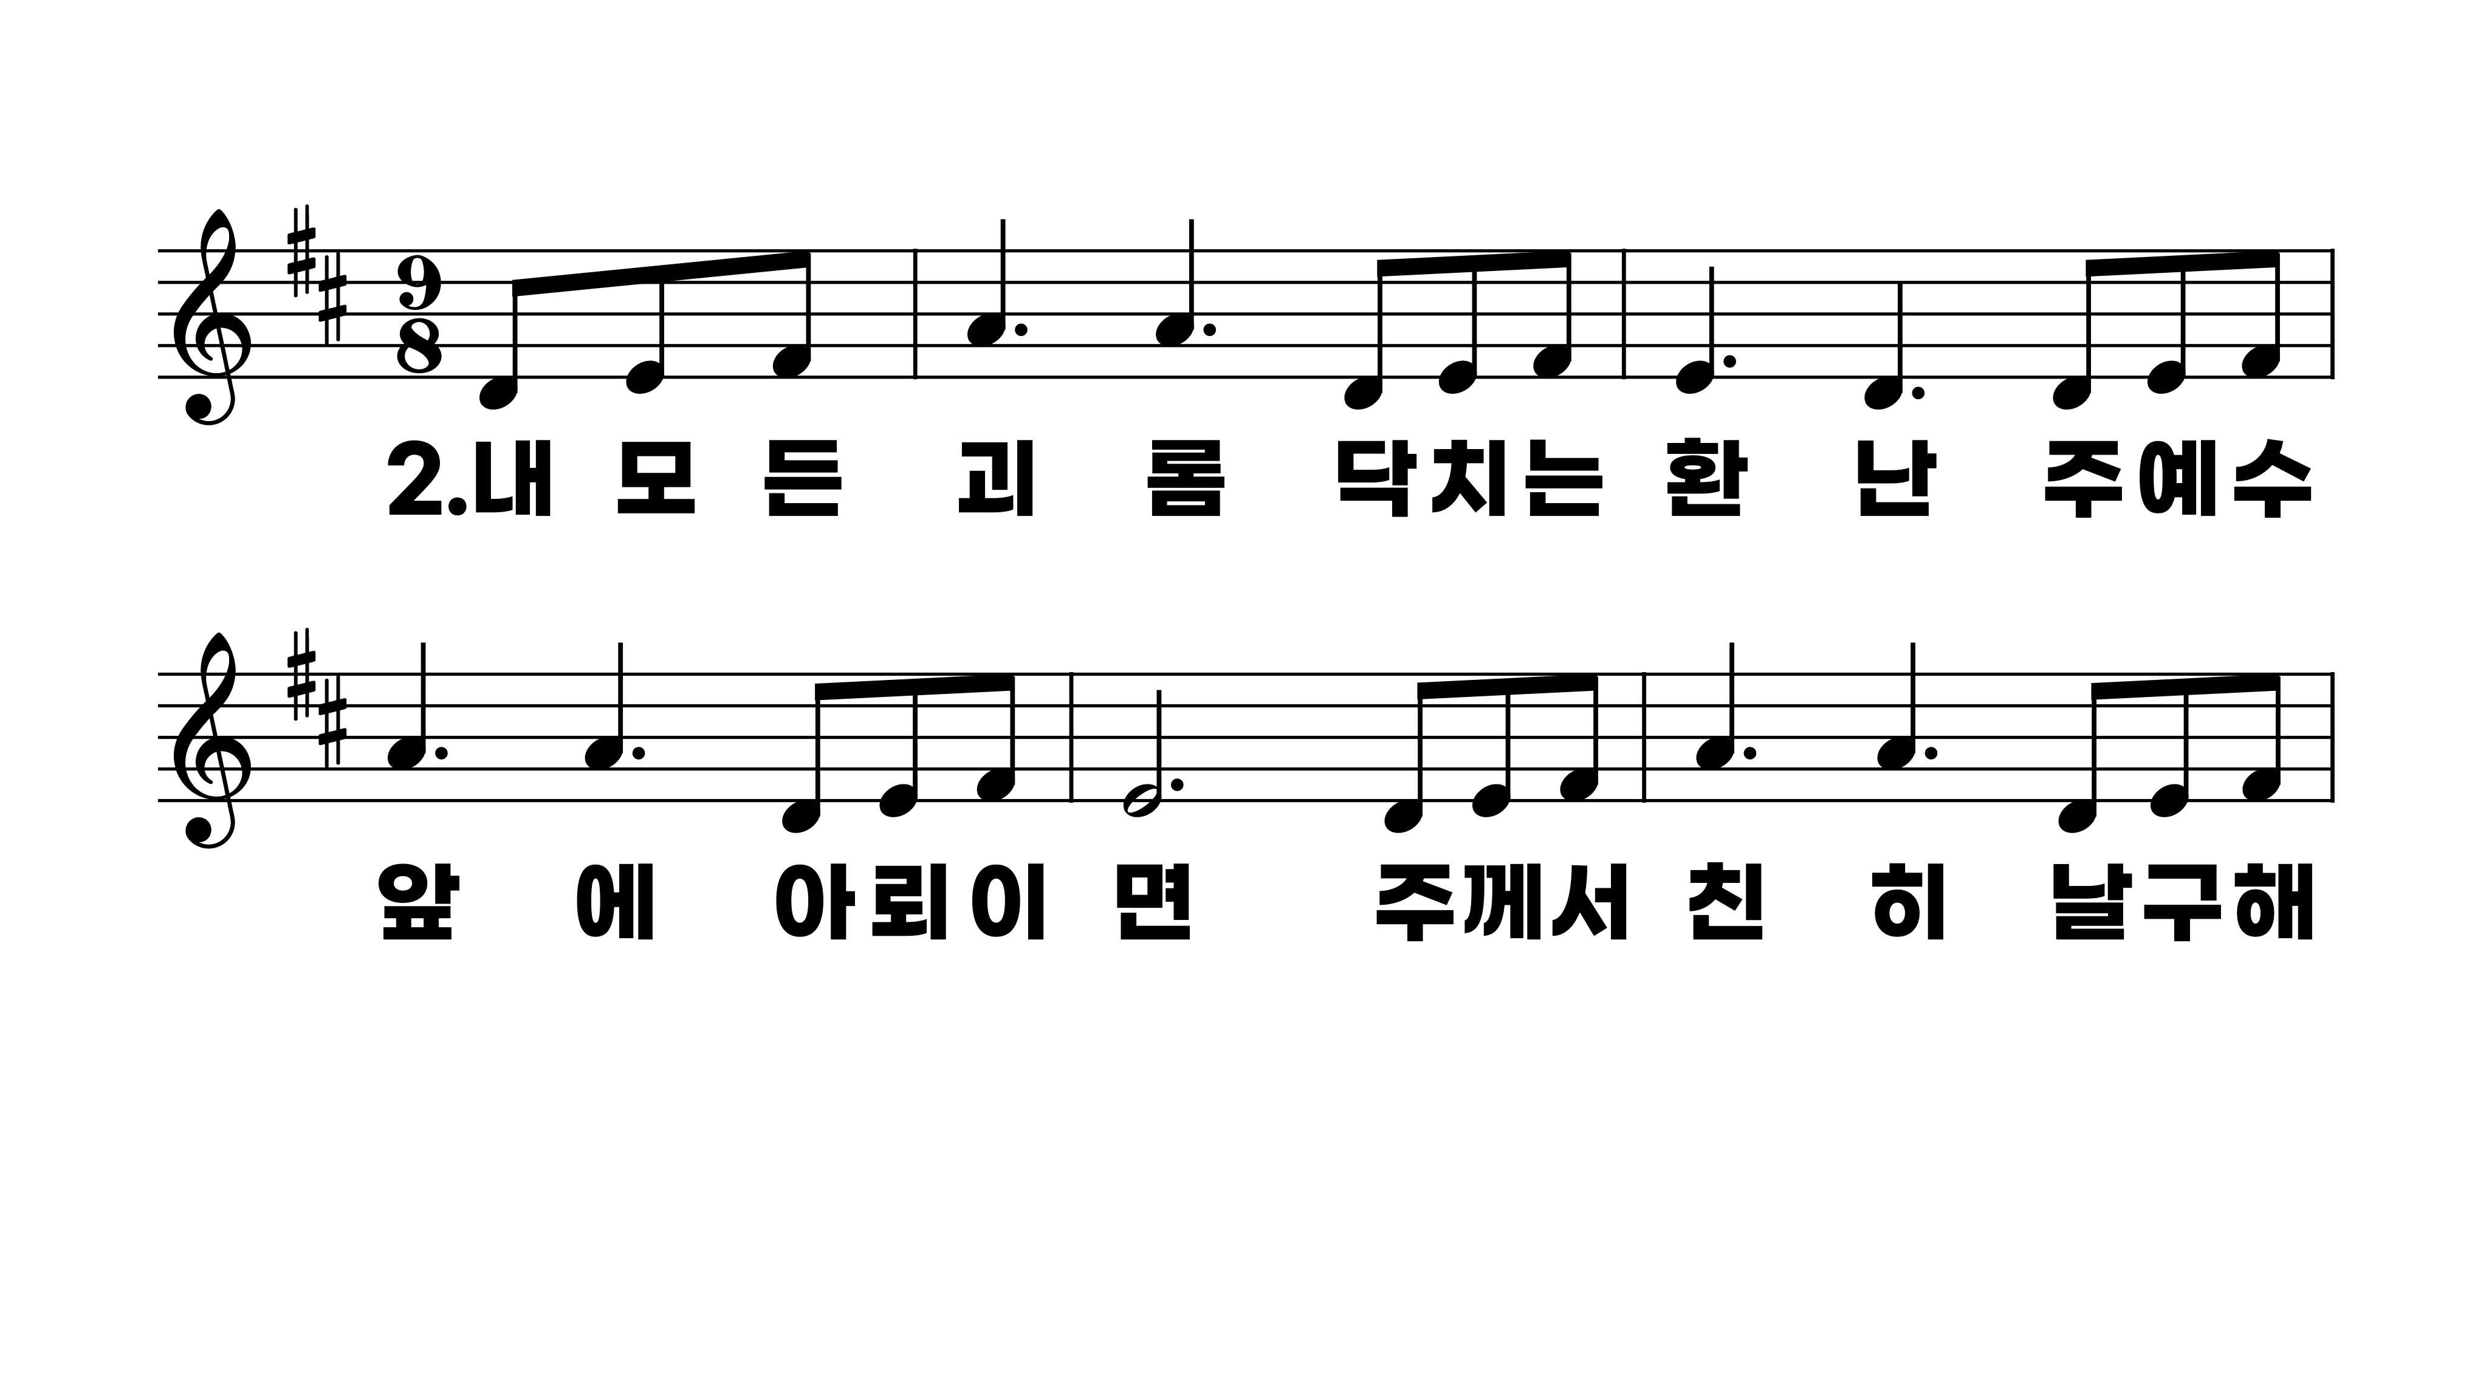
337장 내 모든 시험 무거운 짐을
1.내모든시험
2.내모든괴롬
3.내짐이점점
4.마음의시험

Slide 5
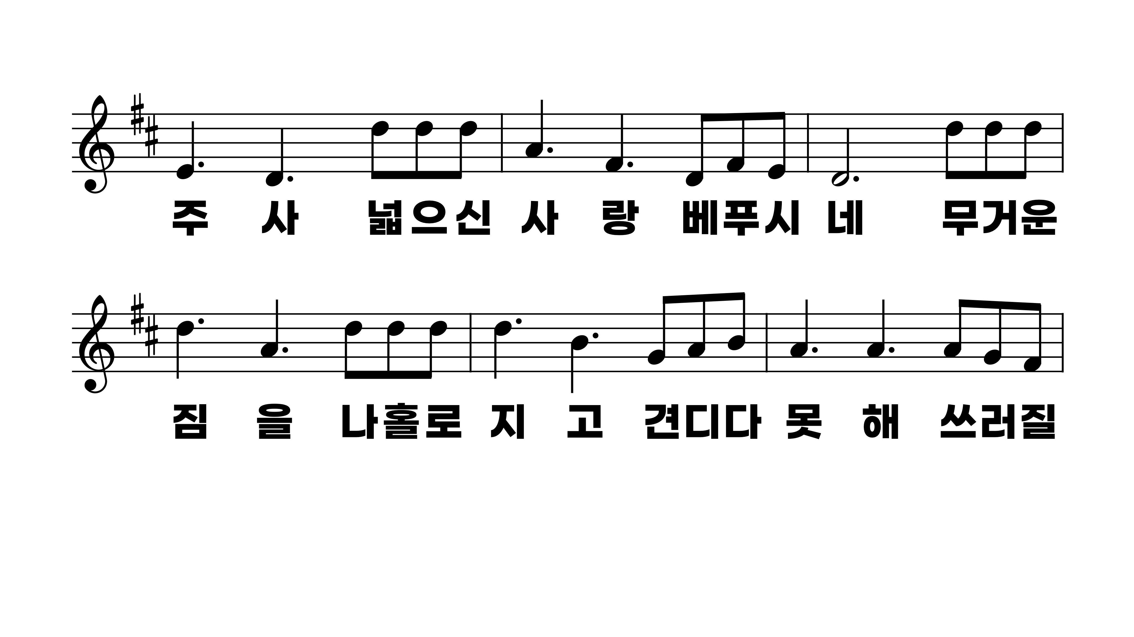
337장 내 모든 시험 무거운 짐을
1.내모든시험
2.내모든괴롬
3.내짐이점점
4.마음의시험

Slide 6
337장 내 모든 시험 무거운 짐을
1.내모든시험
2.내모든괴롬
3.내짐이점점
4.마음의시험

Slide 7
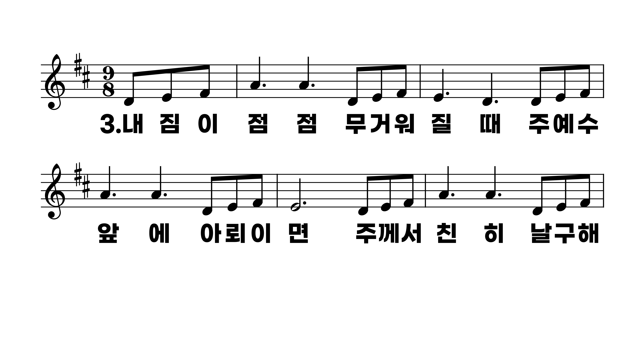
337장 내 모든 시험 무거운 짐을
1.내모든시험
2.내모든괴롬
3.내짐이점점
4.마음의시험

Slide 8
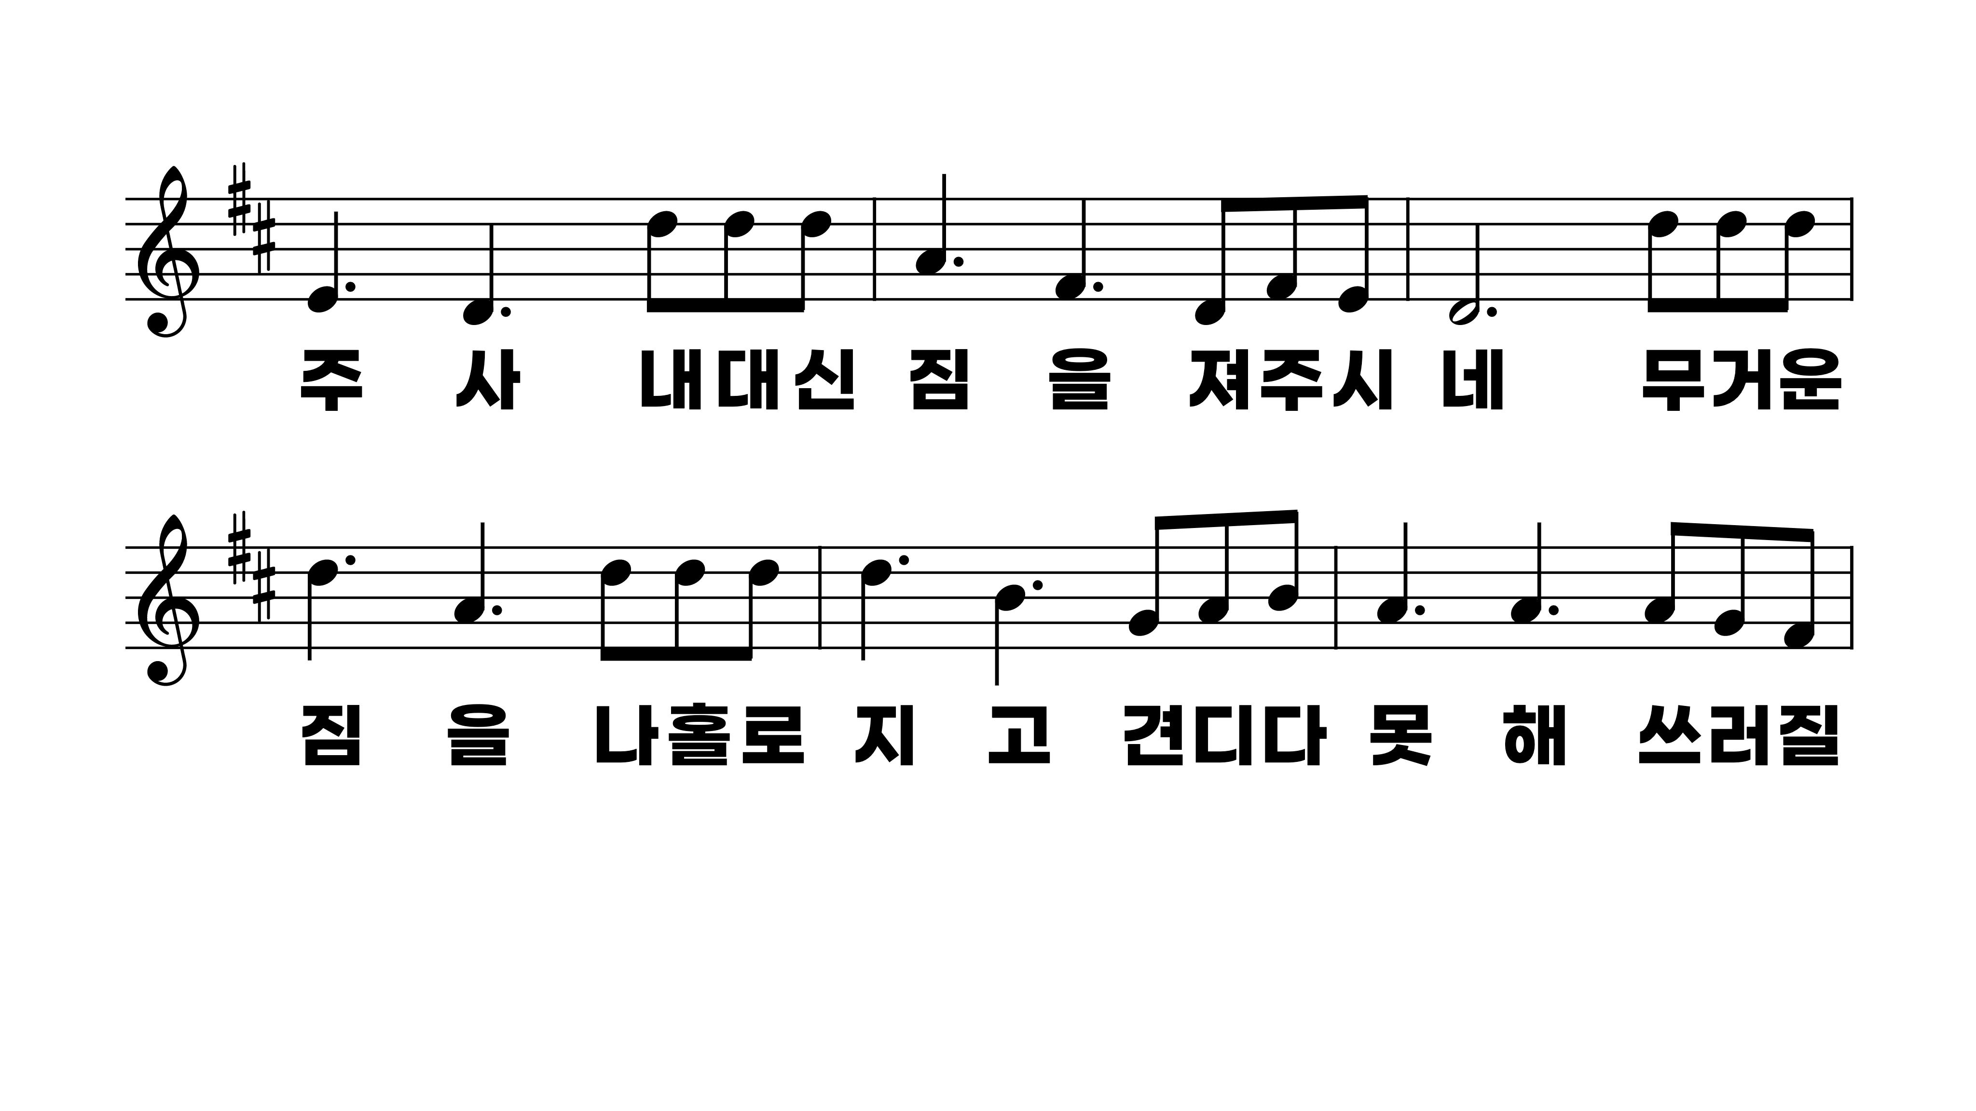
337장 내 모든 시험 무거운 짐을
1.내모든시험
2.내모든괴롬
3.내짐이점점
4.마음의시험

Slide 9
337장 내 모든 시험 무거운 짐을
1.내모든시험
2.내모든괴롬
3.내짐이점점
4.마음의시험

Slide 10
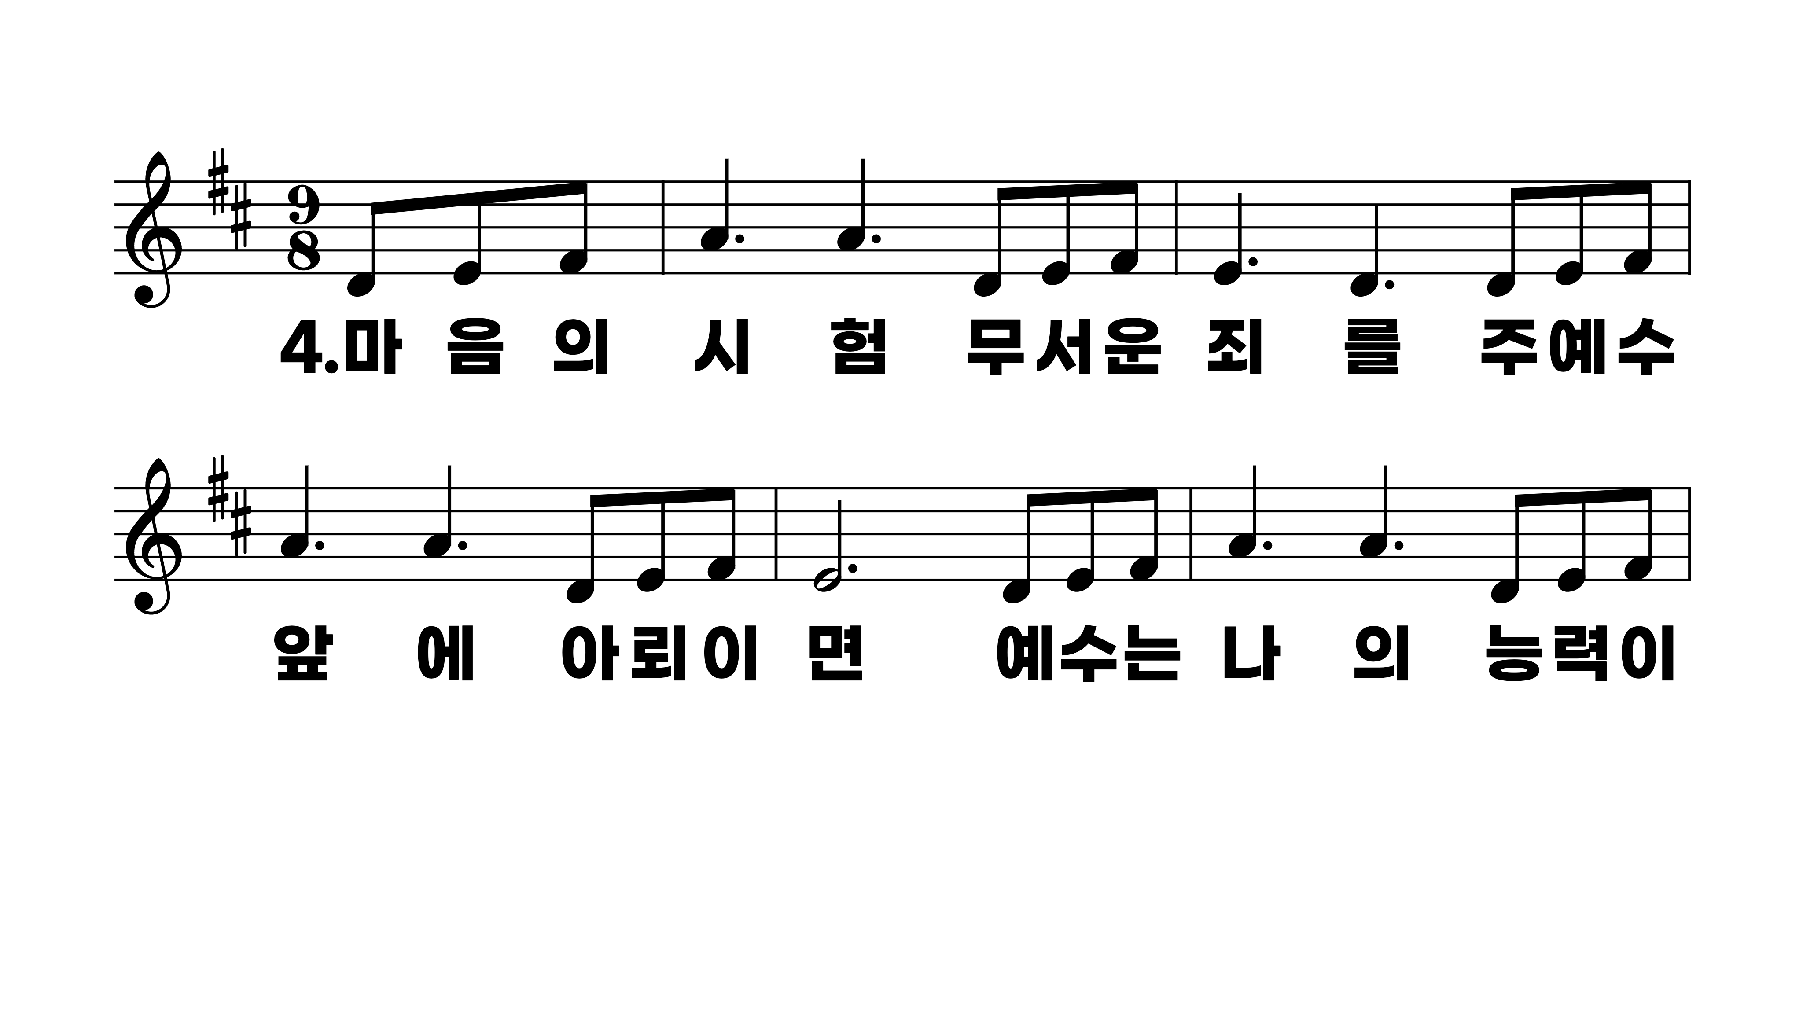
337장 내 모든 시험 무거운 짐을
1.내모든시험
2.내모든괴롬
3.내짐이점점
4.마음의시험

Slide 11
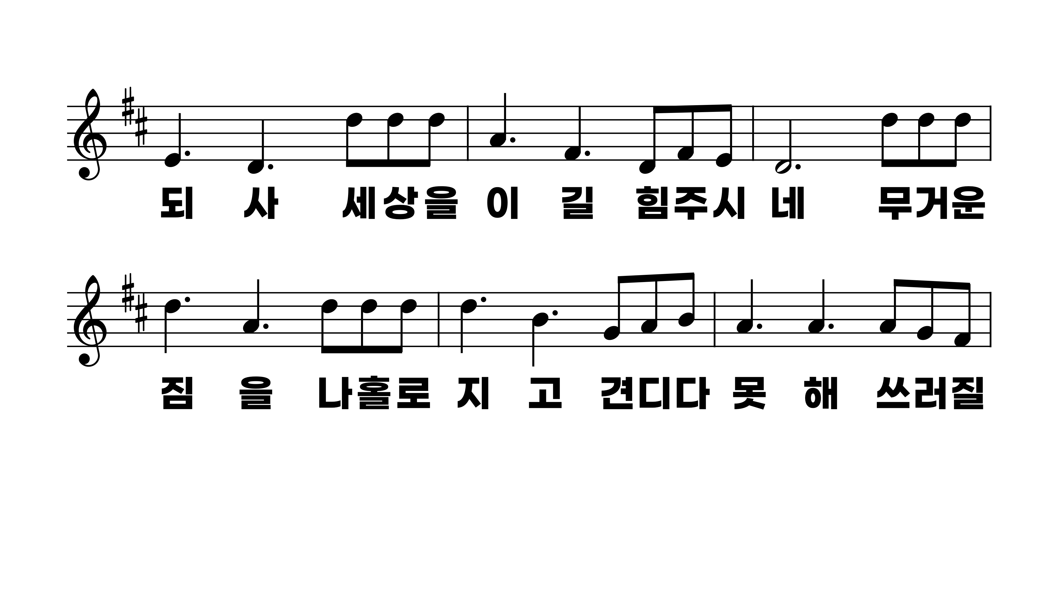
337장 내 모든 시험 무거운 짐을
1.내모든시험
2.내모든괴롬
3.내짐이점점
4.마음의시험

Slide 12
337장 내 모든 시험 무거운 짐을
1.내모든시험
2.내모든괴롬
3.내짐이점점
4.마음의시험

